Slide 1
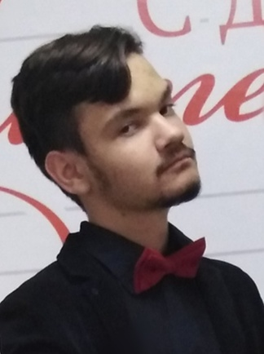
ФИО: Воробьев Илья Петрович
Дата рождения: 05.04.2001
Место рождения: город Волгоград
Контактные данные : тел-89023138542, почта- iliya_Vorobyev_ne@mail.ru
Образование: Учусь на 1 курсе ВГСПУ, на факультете «Социальной и коррекционной педагогики»
Факты обо мне: Коммуникабельный- с лёгкостью найду тему для разговора с любым человеком,
флегматичный- чаще руководствуюсь мыслями, а не эмоциями , принципиальный – не предаю свои принципы, а именно принципы основанные на вере
Личные качества: вежливый, аккуратный, не конфликтный, терпеливый, добрый, заботливый, миролюбивый, эмпатичный

